Slide 1
UNIVERSIDAD INTERNACIONAL DE LA RIOJA · Escuela Superior de Ingeniería y Tecnología
Máster en Análisis y Visualización de Datos Masivos
OpsInsight Analytics
Diseño y desarrollo de una plataforma de monitorización operativa mediante cuadros de mando conectados a sistemas OCR y automatización con agentes
Efrel Armando López Cáceres · José Miguel Torres Cámara · Víctor Romero Pardeiro
Director: Rafael Martínez Ranera Tipo de trabajo: Desarrollo
RedProyectum · en colaboración con Sopra Steria
Defensa de Trabajo Fin de Máster
Notes:
PRESENTA: Efrel (apertura del equipo). ~40 s.
Buenos días. Somos Efrel, José Miguel y Víctor. Presentamos OpsInsight Analytics, una plataforma local multiagente que transforma documentación operativa heterogénea en inteligencia analítica accionable. TFM en modalidad RedProyectum con Sopra Steria, dirigido por Rafael Martínez Ranera.

Slide 2
ÍNDICE
Agenda de la defensa
01
Contexto y objetivos
El problema, el objetivo general y los 9 objetivos específicos; metodología CRISP-DM.
02
Arquitectura de la solución
Las 5 capas, el stack 100% local y el workflow integrado en n8n.
03
Módulos del pipeline
Ingesta + OCR, validación en 2 capas, agente RAG, registro y dashboard.
04
Resultados y conclusiones
Grado de cumplimiento, limitaciones, trabajo futuro y conclusiones.
OpsInsight Analytics · Defensa TFM · UNIR
Agenda · 02
Notes:
PRESENTA: Efrel. ~30 s.
Recorremos cuatro bloques: contexto y objetivos, arquitectura, los módulos del pipeline y, para cerrar, resultados y conclusiones.

Slide 3
01
BLOQUE 01
Contexto y objetivos
Por qué el conocimiento operativo está fragmentado y qué nos propusimos resolver.
OpsInsight Analytics · 03
Notes:
PRESENTA: Efrel.

Slide 4
CONTEXTO Y PROBLEMA
El conocimiento operativo está fragmentado
El problema de partida
Entorno de referencia
Mantenimiento industrial en organizaciones de servicios tecnológicos como Sopra Steria.
Datos: AI4I 2020 y MetroPT-3 (compresor de aire de un metro).
▸ Fuentes heterogéneas: formularios online, partes en PDF, reportes manuscritos y manuales técnicos.
▸ Nomenclaturas inconsistentes, formatos dispares y campos incompletos.
▸ Sin una visión consolidada del comportamiento de los activos.
▸ Consecuencia: la toma de decisiones de mantenimiento se hace sin evidencia.
Nuestra meta
Pasar de documentación heterogénea a inteligencia analítica accionable:
local, trazable y reproducible.
OpsInsight Analytics · Defensa TFM · UNIR
Contexto · 04
Notes:
PRESENTA: Efrel. ~1 min.
El conocimiento del negocio queda disperso en papeles, PDFs y sistemas distintos. No hay dependencia de datos reales de empresa: usamos datasets públicos de referencia (AI4I 2020 y MetroPT-3) sugeridos por Sopra Steria. El objetivo es cerrar la cadena del dato: de la ingesta a la decisión.

Slide 5
OBJETIVOS
Objetivo general y objetivos específicos
OBJETIVO GENERAL Diseñar, implementar y validar OpsInsight Analytics, una plataforma multiagente local que transforme información operativa dispersa y heterogénea en analítica estructurada, trazable y accionable.
OE1 Analizar el dominio y los datasets de referencia (AI4I 2020, MetroPT-3).
OE6 Análisis descriptivo y temporal del repositorio.
OE2 Comparar soluciones OCR (Tesseract vs Paddle).
OE7 Índice de criticidad (frecuencia + parada + coste).
OE3 Módulo de ingesta multiformato → JSON estandarizado.
OE8 Agente de diagnóstico técnico mediante RAG.
OE4 Validación del JSON en dos capas (estructural + semántica).
OE9 Cuadro de mando interactivo en Grafana.
OE5 Repositorio analítico consolidado en MySQL.
OpsInsight Analytics · Defensa TFM · UNIR
Objetivos · 05
Notes:
PRESENTA: Efrel. ~1 min.
Nueve objetivos específicos, agrupados en tres bloques: preparación del dato (OE1-OE5), analítica (OE6-OE7) y las dos capas inteligentes (OE8 RAG, OE9 dashboard). Volveremos sobre el grado de cumplimiento al final.

Slide 6
MÉTODO Y EQUIPO
Metodología: CRISP-DM adaptado
FASE 1
FASE 2
FASE 3
FASE 4
FASE 5
FASE 6
Comprensión
del negocio
Comprensión
de los datos
Preparación
de los datos
Modelado
Evaluación
Despliegue
Alcance, indicadores
y fuentes fiables
Manual sintético +
plantilla · OE1
Pipeline OCR +
agente extractor
Modelo MySQL +
criticidad · OE6-7
OCR, esquema y
usabilidad
Integración +
Docker + TFM
Reparto de responsabilidades (16 semanas)
Efrel A. López
Modelo de datos MySQL · análisis temporal y criticidad (OE6-7) · dashboard (OE9) · integración
José Miguel Torres
Pipeline OCR (Tesseract/Paddle) · ingesta y extracción · validación · registro (OE2-5)
Víctor Romero
Análisis descriptivo · índice de criticidad · agente de diagnóstico RAG (OE6-8)
OpsInsight Analytics · Defensa TFM · UNIR
Metodología · 06
Notes:
PRESENTA: Efrel. ~50 s.
Seguimos CRISP-DM, adaptado al dominio industrial, en seis fases sobre 16 semanas. El trabajo se repartió por afinidad técnica pero con revisión cruzada: todos conocemos todo el proyecto.

Slide 7
02
BLOQUE 02
Arquitectura de la solución
Cinco capas técnicas, stack 100% local y orquestación con n8n.
OpsInsight Analytics · 07
Notes:
PRESENTA: Víctor.

Slide 8
VISIÓN GENERAL
Arquitectura: cinco capas encadenadas
→
→
→
→
Ingesta
Extracción
Validación
Registro
Visualización
Fuentes
heterogéneas
OCR + LLM
→ JSON
Estructural +
semántica
MySQL +
CSV
Dashboard
Grafana
→
n8n · orquestación de agentes
→
→
Entradas
Formulario · PDF
Imagen (OCR)
Registro
MySQL + CSV
Grafana
Cuadro de mando
Agente de ingesta
→ JSON estandarizado
→
Agente de análisis
RAG + manual MetroPT-3
Orquestación jerárquica de agentes coordinados por n8n · flujo trazable de extremo a extremo
OpsInsight Analytics · Defensa TFM · UNIR
Arquitectura · 08
Notes:
PRESENTA: Víctor. ~1 min.
El dato recorre cinco capas encadenadas. Cada módulo es independiente y sustituible sin rediseñar el conjunto — esa modularidad es clave para la trazabilidad. Todo lo orquesta n8n.

Slide 9
TECNOLOGÍAS
Stack tecnológico: 100% local
n8n
Orquestación de agentes y workflow
Ollama
LLM local: Qwen2.5:3b · llama3.2:3b
Tesseract · PaddleOCR
Reconocimiento óptico de caracteres
RAG · nomic-embed-text
Recuperación semántica del manual
MySQL 8.0
Repositorio analítico de incidencias
Grafana 11.4
Cuadro de mando auto-provisionado
Docker Compose
Despliegue reproducible del stack
Python · node:test
Servicio OCR (FastAPI) y validador testeado
100% local Sin dependencias en la nube ni exposición de datos sensibles → privacidad y reproducibilidad garantizadas.
OpsInsight Analytics · Defensa TFM · UNIR
Arquitectura · 09
Notes:
PRESENTA: Víctor. ~50 s.
Todo el stack corre en local con Docker. El punto diferencial: LLMs de 3B parámetros ejecutables en CPU con pocos GB de RAM. Nada sale a la nube — privacidad total, algo crítico para un entorno como Sopra Steria.

Slide 10
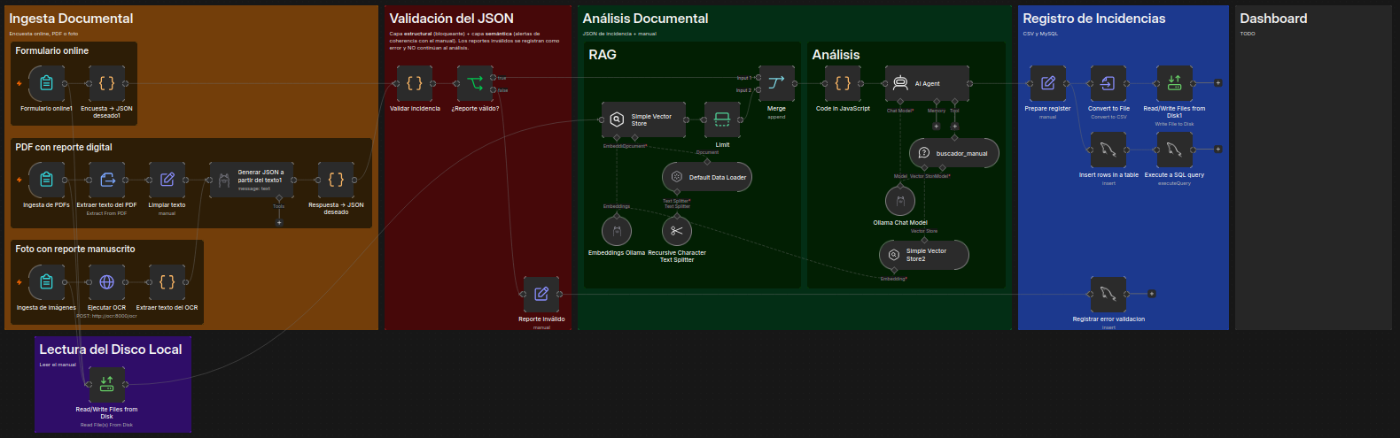
ORQUESTACIÓN
Workflow integrado en n8n
Ingesta documental
Formulario · PDF · OCR
Validación del JSON
Estructural + semántica
Análisis documental
RAG + AI Agent
Registro
MySQL + CSV
OpsInsight Analytics · Defensa TFM · UNIR
Arquitectura · 10
Notes:
PRESENTA: Víctor. ~40 s.
Este es el workflow completo en n8n, organizado en cuatro zonas de responsabilidad. Ahora entramos en cada módulo en detalle.

Slide 11
03
BLOQUE 03
Módulos del pipeline
Del reporte crudo al diagnóstico registrado: ingesta, validación, RAG, registro y dashboard.
OpsInsight Analytics · 11
Notes:
PRESENTA: José Miguel.

Slide 12
MÓDULO · OE2-OE3
Ingesta omnicanal y extracción OCR/LLM
Formulario online
Entrada web estructurada
Comparativa OCR (OE2)
Tesseract
Rápido y ligero, pero peor con manuscritos.
PDF digital
Extracción de texto + LLM
PaddleOCR
Más pesado, pero mayor precisión.
Foto (impreso / manuscrito)
OCR → texto → LLM
Salida unificada
JSON de incidencia estandarizado
Extracción con Qwen2.5:3b (respeta formatos estrictos, no 'interpreta').
Decisión
PaddleOCR
con evidencia experimental sobre los formularios del Anexo A.
OpsInsight Analytics · Defensa TFM · UNIR
Ingesta · 12
Notes:
PRESENTA: José Miguel. ~1:15 min.
Tres vías de entrada convergen en un único JSON. La extracción usa Qwen2.5 porque respeta formatos estrictos sin inventar. Para el OCR comparamos Tesseract y Paddle sobre formularios reales del Anexo A: elegimos Paddle por precisión, sobre todo en manuscritos.

Slide 13
MÓDULO · OE4
Validación en dos capas: el gate de calidad
5 reglas semánticas del manual
Capa 1 · Estructural (bloqueante)
Campos requeridos, tipos y rangos físicamente posibles. Si falla → validacion_ok=0, no pasa al agente.
COMP_DV_ELECTRIC
COMP y DV_Electric no simultáneas
DV_BAJO_CARGA
Bajo carga, presión DV ≈ 0 bar
Capa 2 · Semántica (informativa)
Coherencia entre variables según el manual MetroPT-3. Inconsistencias → alertas_validacion (visibles en Grafana).
R_LEJOS_TP3
Presión depósito R cercana a TP3
LPS_INCOHERENTE
LPS=1 ↔ R < 7 bar
Código testeado = código en producción
Función JS pura + 19 tests (node:test) → inyectada en el nodo Code de n8n vía build. Nunca divergen.
CORRIENTE_FUERA_RANGO
Corriente ≈ nominales {0,4,7,9} A
OpsInsight Analytics · Defensa TFM · UNIR
Validación · 13
Notes:
PRESENTA: José Miguel. ~1:15 min.
Entre ingesta y análisis metimos un gate de calidad en dos capas. La estructural es bloqueante; la semántica genera alertas de coherencia contra el manual. Detalle de ingeniería: la lógica es una función pura con 19 tests que se inyecta automáticamente en n8n, así el código testeado y el de producción nunca divergen.

Slide 14
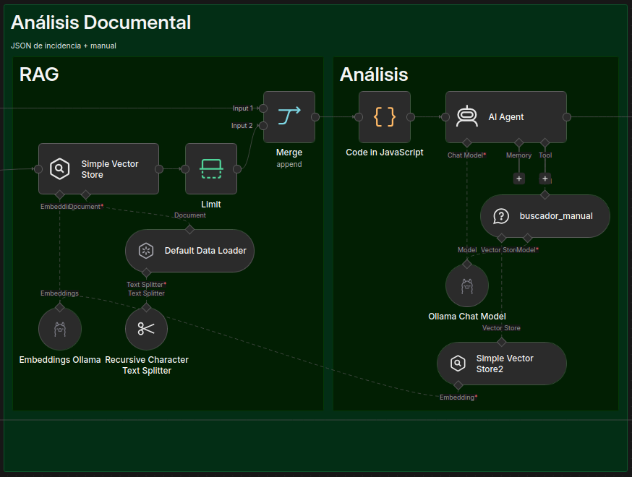
MÓDULO · OE8
Agente de diagnóstico documental (RAG)
▸ AI Agent (n8n) + llama3.2:3b vía Ollama.
▸ Tool buscador_manual: búsqueda vectorial sobre el manual MetroPT-3 indexado con embeddings nomic-embed-text.
▸ El JSON de incidencia se convierte en consulta en lenguaje natural.
▸ Grounded en el manual: recupera el fallo que mejor encaja, sin alucinar.
Salida estructurada obligatoria
Criticidad
Alta / Media / Baja
Tiempo est.
horas
Coste est.
€
Qwen (extracción estricta) vs llama (razonamiento y lenguaje natural)
OpsInsight Analytics · Defensa TFM · UNIR
Análisis RAG · 14
Notes:
PRESENTA: Víctor. ~1:15 min.
El corazón inteligente: un AI Agent con un LLM local equipado con una herramienta de búsqueda vectorial sobre el manual. Traduce la incidencia a lenguaje natural, recupera el fallo que mejor encaja y devuelve criticidad, tiempo y coste — siempre anclado al manual, sin alucinar. Elegimos llama para razonar y Qwen para extraer.

Slide 15
MÓDULO · OE5
Registro con visibilidad completa
MySQL
Tabla registro_incidencias: diagnóstico + campos de validación.
CSV
Copia en texto plano para consulta rápida.
Optimizaciones clave
▸ Desacople del RAG: el manual se indexa una sola vez (antes se re-vectorizaba en cada incidencia → 30 min).
▸ Fin del "efecto eco": embudo lineal que elimina los registros duplicados del AI Agent.
▸ Ingesta modular: canales aislados evitan esquemas híbridos que confundían al agente.
Todos los eventos quedan trazados:
Válidos — validacion_ok=1
Rechazados — criticidad = ERROR
Fallos de sistema — Error Handler → SISTEMA_ERROR
OpsInsight Analytics · Defensa TFM · UNIR
Registro · 15
Notes:
PRESENTA: José Miguel. ~1 min.
Persistimos en MySQL y CSV. Lo importante: TODO queda trazado, incluidos rechazos y fallos de infraestructura capturados por un error workflow. A la derecha, tres optimizaciones de rendimiento que hicimos sobre la versión base: la más grande, desacoplar el RAG bajó una incidencia de 30 minutos a segundos.

Slide 16
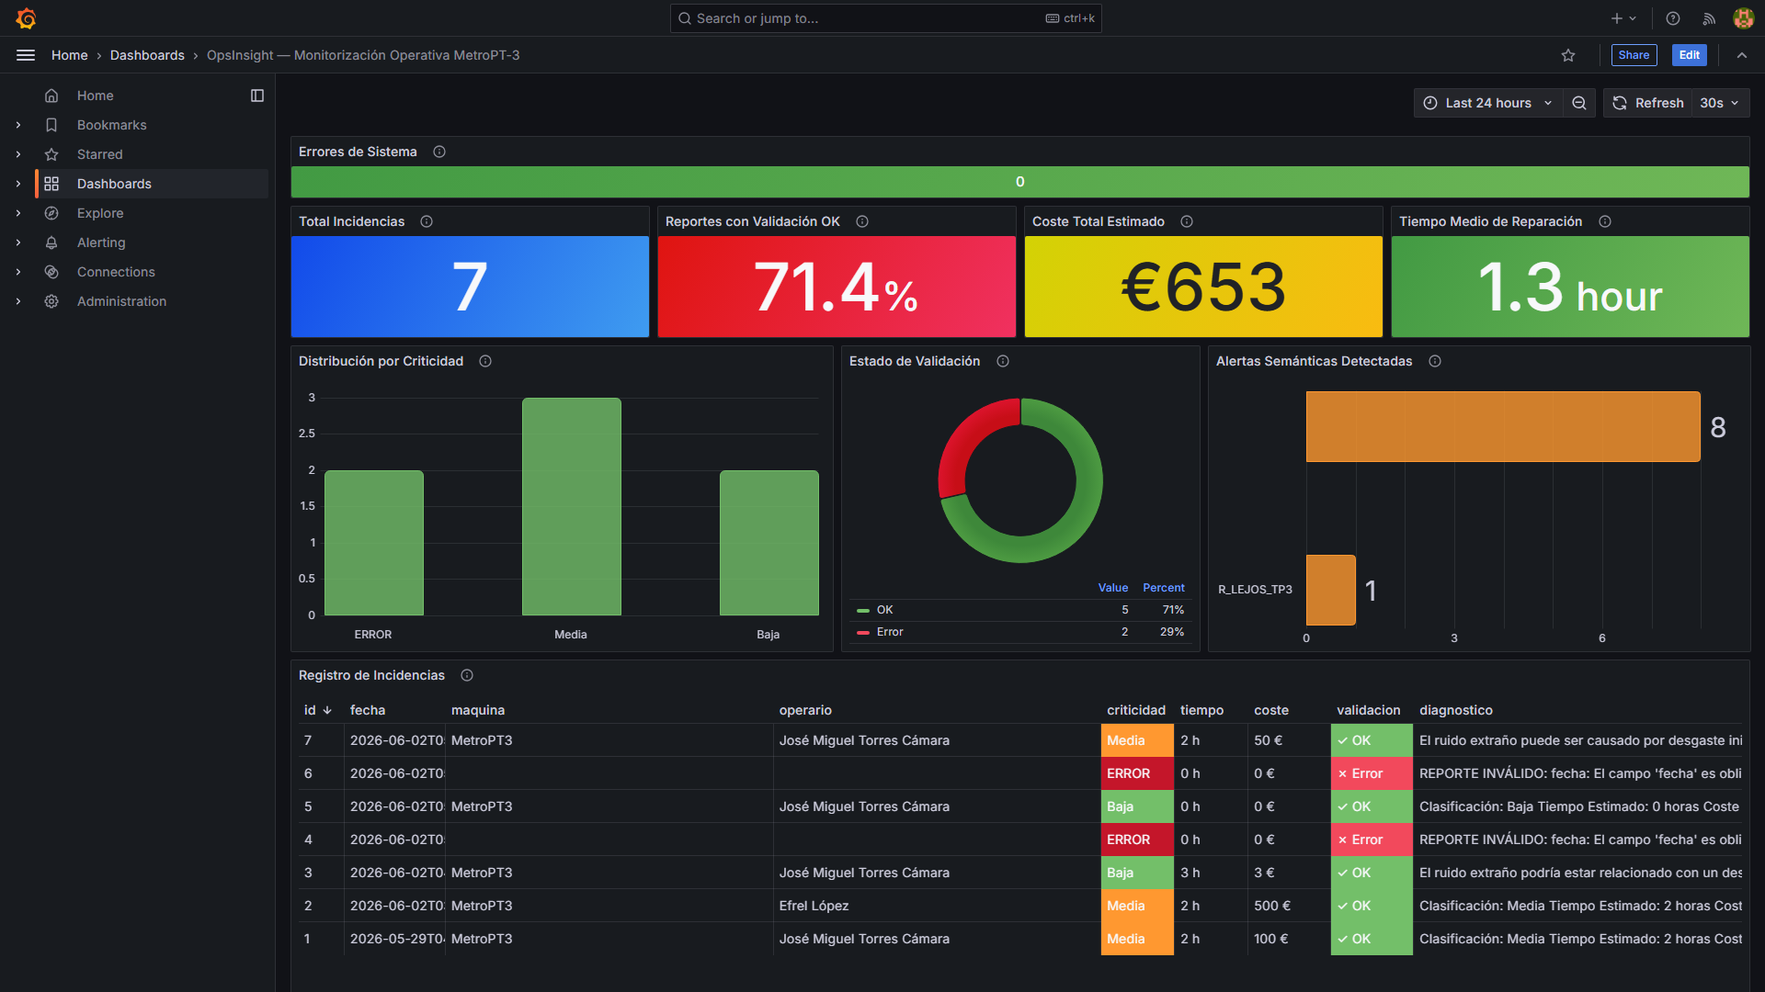
MÓDULO · OE9
Cuadro de mando en Grafana
Total incidencias
COUNT(*)
% Validación OK
AVG(validacion_ok)
Coste total (€)
SUM(coste)
MTTR (h)
AVG(tiempo)
Dashboards-as-code
Auto-provisionado al arrancar · refresco 30 s · 9 paneles.
OpsInsight Analytics · Defensa TFM · UNIR
Dashboard · 16
Notes:
PRESENTA: Efrel. ~1 min.
Aquí se hace visible el valor. El dashboard se auto-provisiona con el contenedor (dashboards-as-code), sin configuración manual, y refresca cada 30 s. Expone KPIs de negocio, estado de validación, alertas semánticas y el registro completo. Cierra la cadena del dato: de un reporte heterogéneo a una decisión informada.

Slide 17
04
BLOQUE 04
Resultados y conclusiones
Grado de cumplimiento, limitaciones honestas y hoja de ruta.
OpsInsight Analytics · 17
Notes:
PRESENTA: Efrel.

Slide 18
EVALUACIÓN
Resultados y grado de cumplimiento
3
5
9
100%
vías de ingesta
reglas semánticas
paneles de KPI
local
Validación de extremo a extremo sobre documentación sintética basada en AI4I 2020 y MetroPT-3.
Cumplimiento de objetivos específicos
OE1
OE2
OE3
OE4
OE5
OE6
OE7
OE8
OE9
Completo y validado (7/9)
Parcial — soportado descriptivamente (OE6 temporal, OE7 índice compuesto)
Prototipo de producto mínimo viable, honesto en su alcance: de documentación heterogénea a inteligencia accionable, local y trazable.
OpsInsight Analytics · Defensa TFM · UNIR
Resultados · 18
Notes:
PRESENTA: Efrel. ~1 min.
Validamos el sistema completo de extremo a extremo con datos sintéticos sobre los datasets de referencia. De los nueve objetivos, siete quedan completos y validados; OE6 y OE7 (análisis temporal e índice de criticidad compuesto) quedan soportados en su dimensión descriptiva — el sistema ya captura frecuencia, tiempo y coste, falta combinarlos en una métrica única.

Slide 19
PROSPECTIVA
Limitaciones y trabajo futuro
Limitaciones
Trabajo futuro
▸ LLMs de 3B en CPU: latencia de inferencia considerable (cuello de botella del pipeline).
▸ Prototipo demostrador, no sistema de producción: sin autenticación ni control de acceso.
▸ Validado sobre datos sintéticos, no reales de empresa.
▸ OE6/OE7 cubiertos en su dimensión descriptiva, no como métrica compuesta.
▸ Índice de criticidad compuesto (OE7) y serie temporal de incidencias (OE6).
▸ Webhook de subida (web, carpeta monitorizada o nube) para la ingesta.
▸ Notificación activa (Slack/email) ante inconsistencias de severidad alta.
▸ Más reglas de correlación del manual y alertas de Grafana sobre umbrales.
OpsInsight Analytics · Defensa TFM · UNIR
Conclusiones · 19
Notes:
PRESENTA: Víctor. ~50 s.
Somos honestos con el alcance: el mayor límite es la latencia de los LLMs locales en CPU, y es un demostrador, no producción. La hoja de ruta es clara: cerrar el índice compuesto, añadir ingesta por webhook, notificaciones activas y más reglas de coherencia.

Slide 20
CIERRE
Conclusiones
OpsInsight Analytics demuestra que es posible pasar de documentación operativa heterogénea a inteligencia analítica accionable mediante un enfoque local, reproducible y trazable.
Tres aportaciones diferenciales
Pipeline local end-to-end
Arquitectura multiagente completa sin dependencias en la nube.
Validación semántica
Coherencia del dato contra el manual técnico, no solo estructural.
Visualización trazable
Del reporte a la decisión, con visibilidad completa del pipeline.
Los objetivos nucleares se alcanzaron y validaron de extremo a extremo; el resultado define una hoja de ruta clara hacia un producto profesional.
OpsInsight Analytics · Defensa TFM · UNIR
Conclusiones · 20
Notes:
PRESENTA: Efrel. ~50 s.
En síntesis: materializamos una respuesta concreta al vacío del estado del arte. Tres aportaciones diferenciales — pipeline local completo, validación semántica y visualización trazable. Un MVP honesto que abre una hoja de ruta clara.

Slide 21
Gracias por su atención
¿Preguntas?
OpsInsight Analytics · Máster en Análisis y Visualización de Datos Masivos · UNIR
Efrel Armando López Cáceres · José Miguel Torres Cámara · Víctor Romero Pardeiro
RedProyectum · Sopra Steria
Notes:
PRESENTA: los tres. Cierre y turno de preguntas del tribunal.
Posibles preguntas: ¿por qué n8n y no Activepieces? ¿por qué LLM local? ¿cómo se evita la alucinación del agente? ¿escalabilidad a datos reales?

